Slide 1
RELS 5273 天主教社會倫理
《百年》通諭
報告日期：2018年3月27日
1155087356 陳諾婷
1155082006 朱憶雯
1155089395 陳志安

Slide 2
研究目的
教宗良十三世（Pope Leo XIII，1810-1903）頒佈《新事》通諭已逾百年，現今進入基督時代第三個千年（二十一世紀），世界變化萬千，發展速度及科技進程已與十八世紀於英國首先開展的工業革命（Industrial Revolution）不能同日而諭。面對「新事物」的誕生，實在必須重新反醒上帝教導、教會傳統，從而學習面對社會的轉變。
二十世紀被譽為發展最迅速的一個世紀，大部份現今談及的「新事物」、「新現象」、「新思維」均是二十世紀的產物，如：電影、航天科技、航空交通、核子武器等。回顧《新事》處諭教宗對世人的吩咐，確定教會的立場和觀點。
本報告嘗試以歷史發展脈絡作起步點，分析二十世紀的歷史進程如何影響工作、社會制度、國家觀念等，再行深化三章至六章的討論有關資本主義的探討，與後來的通諭作比較，最後反思個人、家庭以至社會於新時代降臨下如何貫徹上帝的教導，適應世代的變遷，履行上帝的公義與和平。

Slide 3
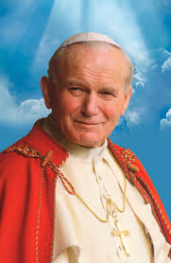
《百年》通諭
紀念教宗良十三世頒佈《新事》通諭一百週年
教宗若望保祿二世（John Paul II，1920-2005）於1991年頒佈

Slide 4
引言
教宗說明頒佈《百年》處諭的目的

Slide 5
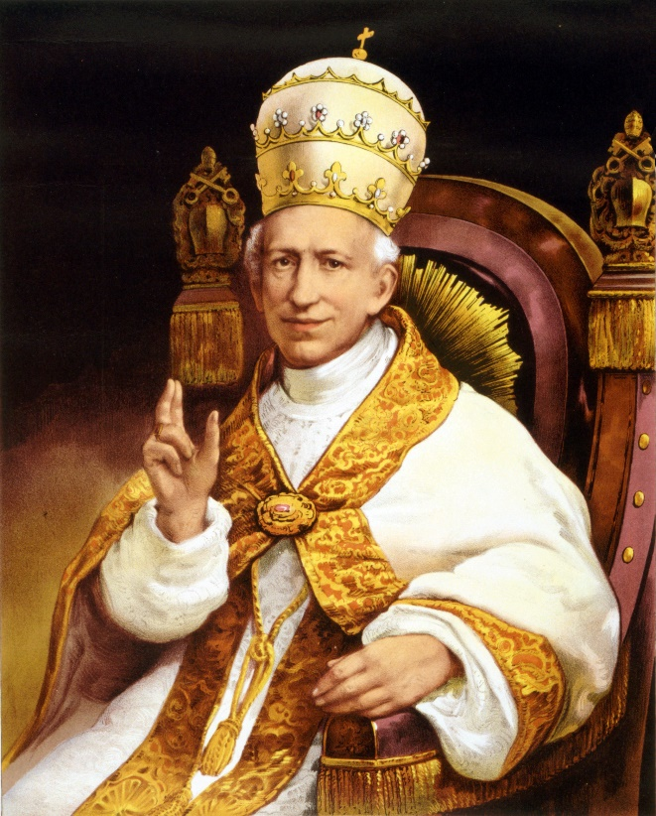
《百年》通諭的寫作動機
各種紀念活動的一部份（適時是《新事》通諭頒佈一百週年）
構成了教會的「社會教理」、「社會教導」、「社會訓導」的原則
嘗試列出教宗良十三世所頒佈的原則及其成果
第一章：「新事物」通諭的特性
第二章：探討今天的「新事物」
第三章：一九八九年
第四章：私有財產與物質財富的共通目的
第五章：國家與文化
第六章：人是教會的道路

Slide 6
歷史時序
1891
頒佈《新事》處諭
1914-1918
第一次世界大戰
1930s
法西斯、納粹主義興起
1920
國際聯盟成立
1929
世界經濟大蕭條
1931
日本侵華
1939-1945
第二次世界大戰

Slide 7
歷史時序
Post WWII
殖民地紛紛獨立
1946
冷戰爆發：資本主義與共產主義陣營對峙
1950s
韓戰爆發
1962
古巴導彈危機
1970s
越戰、世界石油危機
1961
柏林圍牆建成
1989
柏林圍牆倒下，東西德統一
1991
蘇聯解體，冷戰結束。
頒佈《百年》通諭

Slide 8
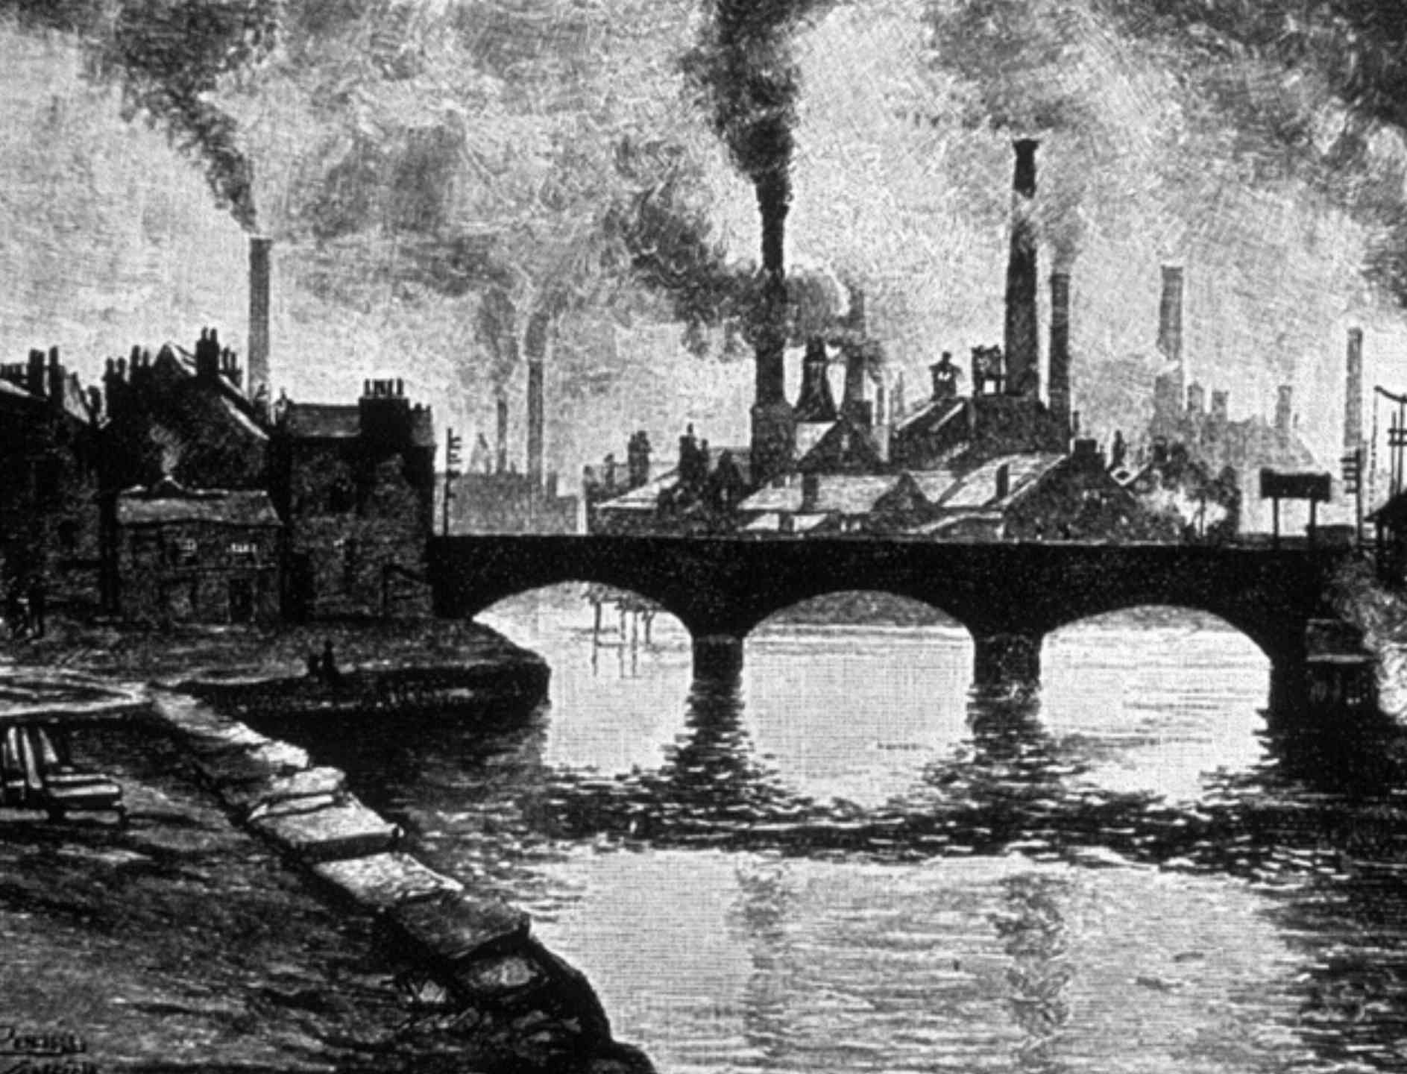
第一章：「新事物」通諭的特性
第一、二章多從歷史角度出發，肯定教會仍然堅守《新事》通諭的原則
回顧十九世紀末政治、經濟、科技等方面出現的「新事物」
政治：社會和國家出現嶄新的觀念，改變權力本身的觀念（二十世紀出現極權主義國家，如：法西斯意大利、納粹德國等）
社會：傳統社會逝去，新社會形成，似乎帶來新自由、新希望，但引出另一形式的奴役與不公
經濟：科學發展與實際應用融合→成新消費產品和生產模式的雛型→資本主義→受薪勞動

Slide 9
第一章：「新事物」通諭的特性
教宗當日所指的「新事物」絕對不是正面
工業進步→新行業湧現→僱主和工人之間的關係改變
財富集中於一少撮人手上
教宗的原意是要恢復和平，和平只能建基於公義之上
《新事」通諭效果：
使教會置身於不斷改變的歷史當中，如同獲得了「公民身份」→立場其後得到教會全面確認
傳授和推廣社會訓導，完全符合教會的傳道使命
社會教義指出了基督訊息在社會中的直接後果
針對公義所作的努力→「為救主基督作見證」

Slide 10
第一章：「新事物」通諭的特性
今天的重任：「重新傳授福音」應把宣揚教會的社會訓導作為重要的部份
勞資雙方的盲目鬥爭下，確認了工人的基本權利
工人的自我及工作尊嚴
適當的休息時間→與上帝建立親密的關係，讓人把精神專注於天國之事上，標準工時
合理的薪酬
「私有財產」權、土地擁有權、集會結社權→人類自然應有的權利（《世界人權宣言》於1948年頒佈，《《經濟、社會及文化權利國際公約》、《公民權利和政治權利國際公約》於1966年通過，當中包含以上的權利，視之為基本人權）

Slide 11
第一章：「新事物」通諭的特性
國家與人民之間關係的觀念
強烈譴責社會主義與自由主義兩種社會經濟系統（前者為國家高度集中所有權利，後者為放任不管政策）
團結原則→社會慈善，與貧苦人站在一起→履行基督博愛精神
國家按照公義原則改變窮人的生活狀況→有義務看顧人的公共福利
「新事物」通諭→對人類及其獨有價值的正確看法

Slide 12
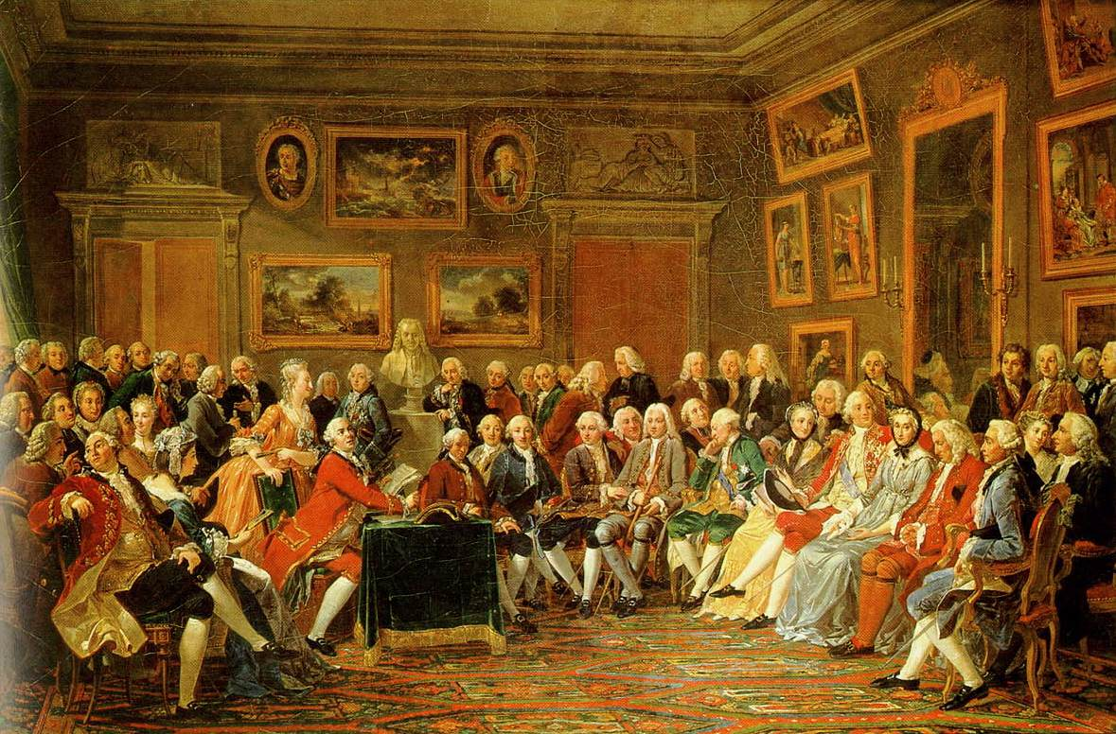
第二章：探討今天的「新事物」
1989年末、1990年初發生的事只不過是良十三世的預測和其繼承者留意到的動亂情況，經過具體化或制度化
始於十八世紀啟蒙運動，理性主義抬頭，出現無神論→以機械觀來看待人與社會
否定人的真正偉大；
否定人相對於世界現實的超越性；
否定人渴望向善與能力不足兩者之間的矛盾；
否定人需要救贖

Slide 13
第二章：探討今天的「新事物」
「新事物」通諭為公正的改革指出了正確的方向
反對由國家控制生產工具，但絕不能放任不管，全受市場主導（~積極不干預政策）
社會與國家將負起責任，保護工人免受失業之苦
以經濟政策保障平衡的經濟發展與全面就業
確保薪金、工作時間訂於合理水平→最低工資、標準工時
補助原則

Slide 14
第二章：探討今天的「新事物」
承認「新事物」雖引起廣泛的共鳴，但其預言未為當時世人接納
錯誤對人類自由理解、為無須依從真理，故無責任尊重他人之權利→成為一種自戀、蔑視天主、鄙視鄰人、自私先利的人
第一次世界大戰爆發
極權主義橫行：極端民族主義、軍國主義（階級鬥爭／國內意識形態之戰所致）
第二次世界大戰結束後，歐洲大陸雖不再受戰火蹂躪，但只是「仗沒有打起來」，不算是真正的和平
→1946年冷戰爆發，資本主義：美國為首（Capitalist Bloc）；共產主義：蘇聯為首（Communist Bloc），兩陣營對峙
第三世界不斷擴充軍備，恐怖主義泛濫：北韓核化、武裝組織：塔利班
核子戰爭的威脅：蘇聯成功研發原子彈，古巴導彈危機

Slide 15
冷戰

Slide 16
第二章：探討今天的「新事物」
隨著二次大戰所帶來的破壞，一般而言，希望保留自由市場機制
又希望自由市場不是社會唯一的標準，堅持一切資源共通目標的原則
二戰結束後，殖民地紛紛獨立（Decolonization）
有決定性的經濟領域仍操縱於大國之手
對人權的認識更為活躍
二戰後，聯合國成立
聯合國始終未能消解國際糾紛→國際社會最迫切需要解決的困難

Slide 17
去殖民地化

Slide 18
反思：戰爭與和平
二十世紀經歷兩次世界大戰，規模殘酷程度史無前例，數千萬人死於戰爭
戰爭中最沒有價值的似乎是人命，生命的價值完全受糟蹋
「民要攻打民，國要攻打國」→末世的徵兆
重新尊重生命的意義，仿效上帝，愛人如己
二次大戰後，人權意識抬頭，但仍有不少極權主義國家草菅人命，視國家利益大於個人生命價值
聯合國成立目的在於重新恢復世界秩序→維持世界和平
常任理事國：中、英、美、法、俄，只有一國行使否決權，議案即告吹
非暴力手法：譴責、經濟制裁等，效用？

Slide 19
反思：全球化趨勢
全球化為二十一世紀帶來「新事物」
標準一體化，如：道路行車方向、貨幣(歐元區)、度量衡→生活便利
科技消除地域距離帶來的限制：人造衛星(觀看球賽、奧運)、光纖(與外國親友聯繫)、互聯網打破地域及時間界限(網上投資無分晝夜)
文化全球化
迪士尼化、荷里活化
美國透過軟實力輸出「美國價值」(自由、民主、勇氣、女性主義)：文化侵略？為人接受？
文化多元？單一文化？
軍備、太空競賽
原子彈、核子武器、導彈→對人類生命構成前所未有的威脅
火箭、人造衛星→造成太空垃圾？

Slide 20
反思：勞工權利、經濟模式
都市人每天工作繁重，生活如行屍走肉，工作失去尊嚴，待遇毫無保障
休息時間：Working Holiday，在放假期間也要在家工作
最低工資：羊毛出自羊身上，成本轉嫁消費者
標準工時：加班無薪酬
如何達至《聖經》教導的工作模式，與上帝建立親密的關係，把上帝放於生活首位，擁有健康的屬靈生活？
不由國家控制生產，也絕不放任不管→重新實施積極不干預政策？
為生產者提供機會、誘因、津貼，鼓勵本地生產？
政府角色：控制公共開支、於市場機制失衡時干預、讓市場自行調節供應關係？
發展>保育？可持續發展？

Slide 21
第三章：一九八九年
背景
八十年代，拉丁美洲與亞洲及非洲等地，不斷有獨裁與壓迫人民的政權相繼倒台
東歐劇變
東歐和中歐的社會主義國家，發生反對派推翻共產黨一黨制政權的急劇政治變化
最先在波蘭出現，後來擴展到東德、捷克斯洛伐克、匈牙利、保加利亞、羅馬尼亞等前華沙條約組織國家
最後以蘇共亡黨、蘇聯解體告終，一般被認為標誌著冷戰的結束
大部分國家的事件都是用自由選舉，由共產黨和平地移交政權結束

Slide 22
第三章：一九八九年
立場
教會致力保衛與促進人權的工作
教會有力地指出︰每一個人，無論其個人信念為何，都懷有天主的肖像，值得人加以尊重
目標：為美好將來所作的努力，不僅是問題所在國家的公民的個人責任，也是全世界所有基督徒與善心人士的共同責任
方法：面對複雜的困難，可經由團結與對話來解決， 而不應訴諸戰爭以消滅敵人

Slide 23
第三章：一九八九年
工人權利
導致高壓政權倒台的眾多因素之中，是政府侵犯工人權利
經歷過艱苦而又實在的工作與壓迫經驗後，重新發現教會的社會教理的真義與原則
馬克思主義堅持要解決社會糾紛只能夠使用暴力衝突
使用各種協商、對話、為真理作証的途徑，訴諸對方的良心，試圖在他們的內心喚醒一股共享人類尊嚴的感覺，以真理和公義作為唯一武器
暴力：常需以欺騙作為籍口，假裝保衛某種權利，或是回應對方的某些威脅
但在二次大戰後，歐洲戰恢復秩序，通過民眾的非暴力行動，並始終拒絕向強權壓力屈服，成功地為真理作證

Slide 24
第三章：一九八九年
心靈空虛
馬克思主義主張能拔除人對神的信仰需要
無神論令年輕一代普遍失去方向感， 導致他們無法壓抑自己的渴望，要去追尋個人的身份，去探索生命的意義
須找到基督本身的人格，滿足每個人心目中對美善、真理、生命的渴求
遇到困難阻礙，受到迫害，信靠天主而獲得鼓舞

Slide 25
第三章：一九八九年
後果
共產主義：在其統治期間或之前，曾經造成太多的不公， 受害的有個人、社會、地區、國家
希望仇恨與暴力不致在人心目中，更希望人人在和平寬恕的精神中成長。力動員全球的資源，為經濟增長與共同發展工作
去建立或鞏固國際組織架構，以求能夠通過適當的調解手段，干預國際間所爆發的衝突
使任何一國都能維持自己的權力不受傷害，又能在不損別國權利的情況下達成協議、締造和平
人是需要互相依賴的事實，以及人類工作的本質是要團結而非分裂
和平與繁榮是屬於全人類的共同福利
動員全球的資源，為經濟增長與共同發展工作

Slide 26
資本主義
生產工具歸私人所有
以勞方與資方關係，以生產最大利潤為目標
貨幣在自由市場流通
互相競爭、以利益為本
優點：政府參與度低，人民對財產的自由度極高，對人民的素質及教育要求低
缺點：財產由資本家壟斷，分化社會階層→造成嚴重貧富懸殊

Slide 27
共產主義
財產分配是共有制，消除階級的社會
需要生產力，物質財富及精神財富都極強
願意平等享受社會權利
勞動成為第一需要
優點：消除貧富懸殊
市民有完全福利保障
缺點：理想化
需要政府高度參與
人民質素及生產力極高
需放棄私利之心

Slide 28
中國的共產主義 VS 美國資本主義
中國（1949年後）
毛澤東推行三面紅旗─人民公社─工人按章工作→造成飢荒
1958-1962中國的大踴進，煉廢鐵→造成飢荒
最終名義上共產，但演變成封建及奴隸主義
現今：混合西方資本主義 只保留一黨專政 人民沒肴直接參與政治的自由
與普世價值多勞多得背道而馳
只能在理論上可行、理想化、實踐度低

Slide 29
中國的共產主義 VS 美國資本主義
鍍金時代(1870-1920)
美國的財富突飛猛進的時期，火速發展大量的重工業，包括鐵路、工廠、採礦
大部分的財富都聚集到了美國的北部和西部，美國南部的黑人被剝奪政治權利和選舉權
人類征服自然的慾望和追求財富的本能的結合，掠奪著自然資源
伴隨著財富而來還有剝削、苦難、不公、失業、貧困、骯髒不堪的城市貧民窟和動盪的社會
現今：奉行自由市場，但政府掌管部分資源分配
例如：增加失業津貼，擴大救濟金發放範圍，增加社會保險金和鼓勵提前退休，提高最低工資標準

Slide 30
Chapter Four – The Common Purpose of Private Property and Material Wealth
Personal possession and Public possession
We should not see whatever we owned as merely personal possession.
Instead, they are public possession to be shared with others to achieve a greater purpose.
We should wisely use our wealth to bring benefits and advantages to the under-privileged people around us.
The Definition of Material wealth
The lands (material wealth) that we could earn through diligently working.
Our professional knowledge, technology and handicraft are also another form of possession to be shared.
Individual effort and Cooperative effort
It require cooperative effort and collaboration to accumulate these wealth.
It requires honest relationship, perseverance, the capacity and willingness to embrace risks, to achieve this goal.

Slide 31
Chapter Four – The Common Purpose of Private Property and Material Wealth
Those who are being exploited by the society
Insufficient knowledge and skill sets
Experience difficulties to express their creativity and potential;
Which prevent them from fully integrating into our society
As the result, these people are not being respected by the majority of the society, and lost their personal values and dignity
The imbalanced wages and benefits between knowledge-based occupation and labour-based occupation
The insufficient human morality in the realizing of Capitalism
Resulting that they are unable to catch up with the rapid growth of this changing society, struggle and being trapped in their circumstance, and isolated by the society easily.

Slide 32
Chapter Four – The Common Purpose of Private Property and Material Wealth
The importance of the existence of labour union
To represent these exploited workers
To protect their rights and benefits
To assist and motivate workers to participate in the wider society
To help workers to achieve personal growth
The responsibility of the developed countries
To provide more opportunities to the developing countries
To strive for economical and political stability through their activities
To raise up responsible leaders

Slide 33
Chapter Four – The Common Purpose of Private Property and Material Wealth
The social phenomenon
Enjoying life or to maintain comfortable lifestyle becomes the ultimate goal for the majority of the people in society.
The greediness of people blind their eyes to see their own existences and growths.
People carry a narrow perspective and they have to shift to understand their responsibilities and duties.
To see from the perspective of Christ
To see each other equally and respect everyone’s gifts and talents.
To unleash and motivate workers through widely participated labour movement.
The morality of possession right depends on when and how to create job and growth opportunity for everyone.

Slide 34
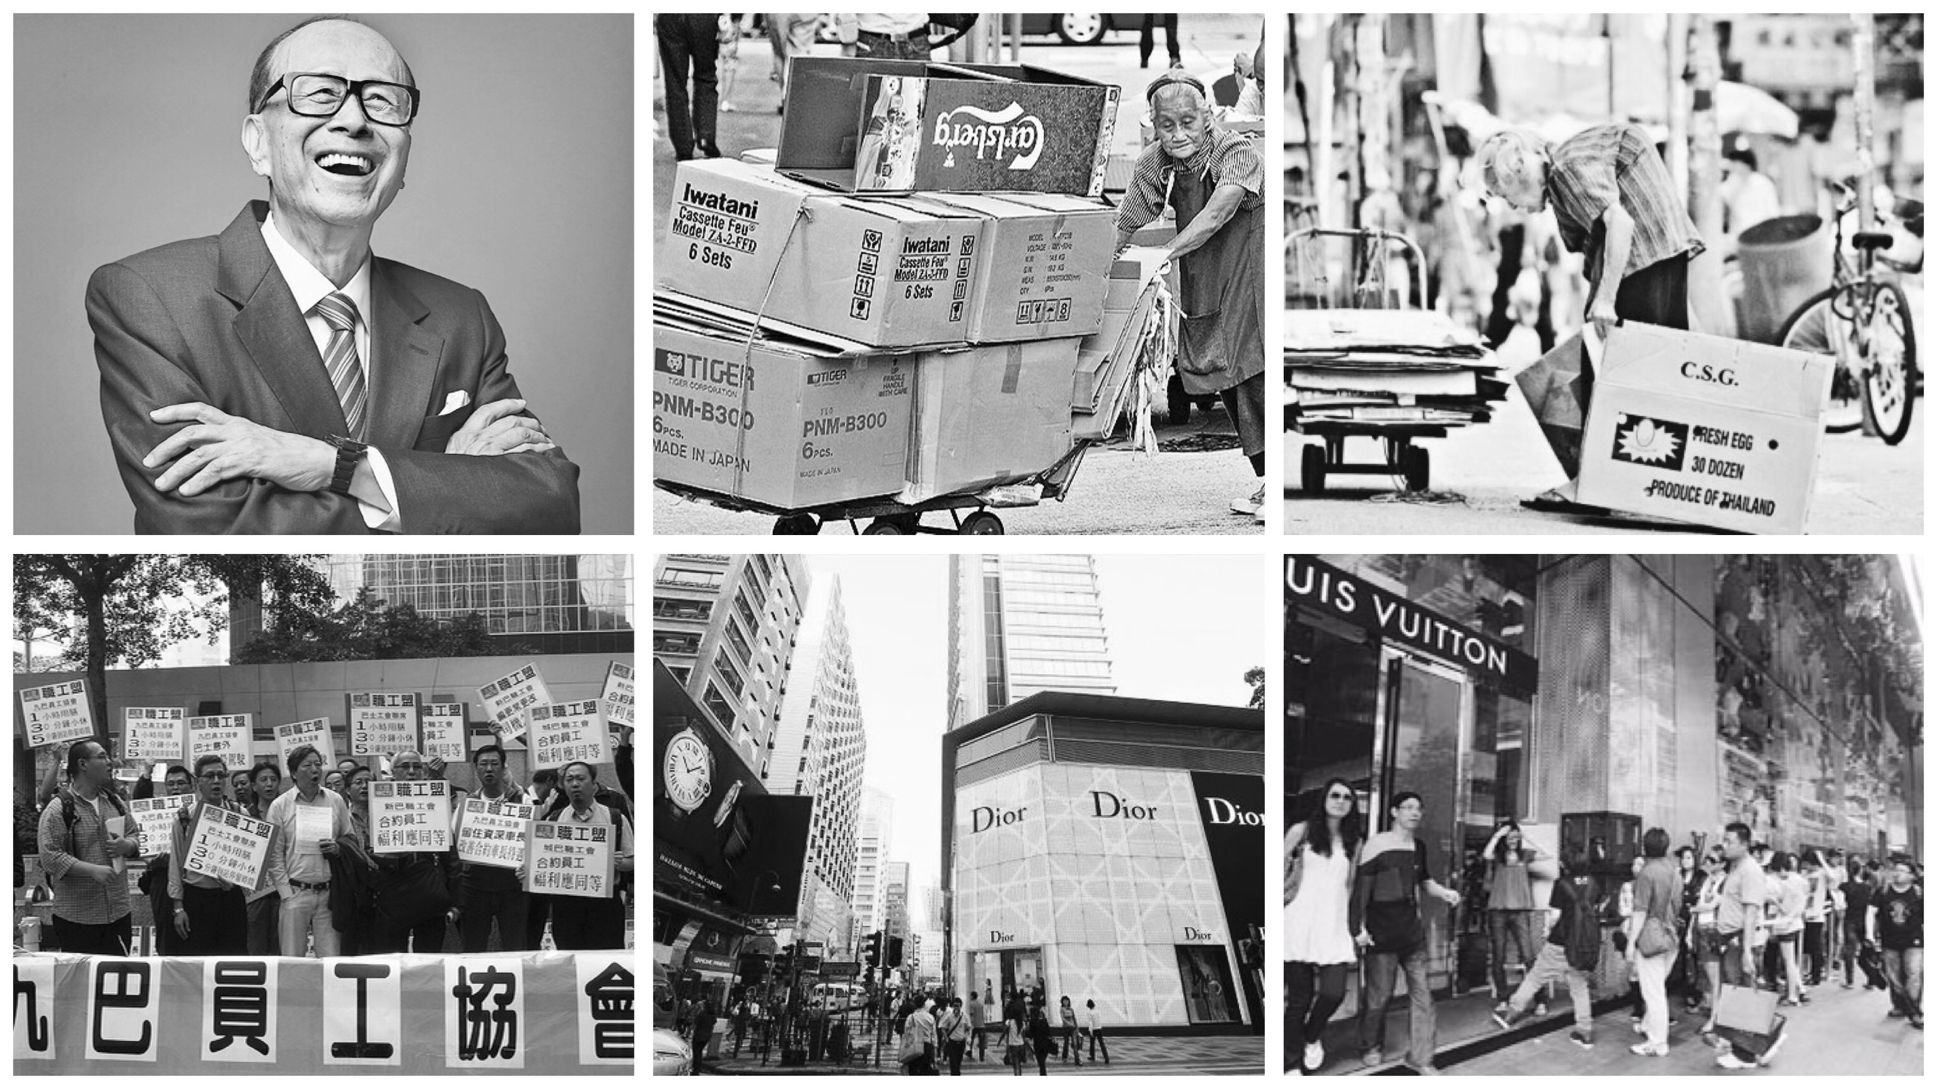
Chapter Four – The common purpose of private property and material wealth

Slide 35
Chapter Five – Culture and Nation
The necessity to develop a correct national theory to keep people’s spirituality and maintain modern activity.
The importance of the separation of powers - Legislature, Executive, and Judiciary, to provide a balanced accountability
The criticism on Totalitarianism
The rise of totalitarianism is through declining objective truth.
This causes difficulty to maintain fairness between the relationship of people.
The application of totalitarianism also means rejecting churches.
It places itself above all values, and allow no space for an objective measurement of good and evil.

Slide 36
Chapter Five – Culture and Nation
V The function of Democracy
To ensure citizens’ participation in political election.
To ensure a chance of choosing a responsible ruler
And therefore, church cannot tolerate a coterie of people ruling
To motivate Democracy
Through ideal education and development
Through participation and a well maintain structure to divide responsibility
The benefit of Democracy
Democracy enhances care and attention to human rights.
A firm foundation must be built upon understanding the different forms of human rights.

Slide 37
Chapter Five – Culture and Nation
V It is the responsibility of a nation to monitor the human right application in the economic aspect
The nation should stop any monopolizing behaviors that cause delays and obstacles to the overall developments
The role of the church
The church should always seek to help the needy, not only through physical material support, but to respect them in the proper way.
To overcome individualism, there is an essential need to care for each other, and work together as a community.

Slide 38
Chapter Five – Culture and Nation
Culture and Human Activity
Every human activity interact with their cultures.
It requires everyone’s participation to help cultures to form completely
The importance of peace
The negative impacts of war
Kill innocent, the post traumatic stress, the hatred caused by the war.
War will never be able to help people to find a fair way to resolve problems
That’s why peace and economy must grow together.

Slide 39
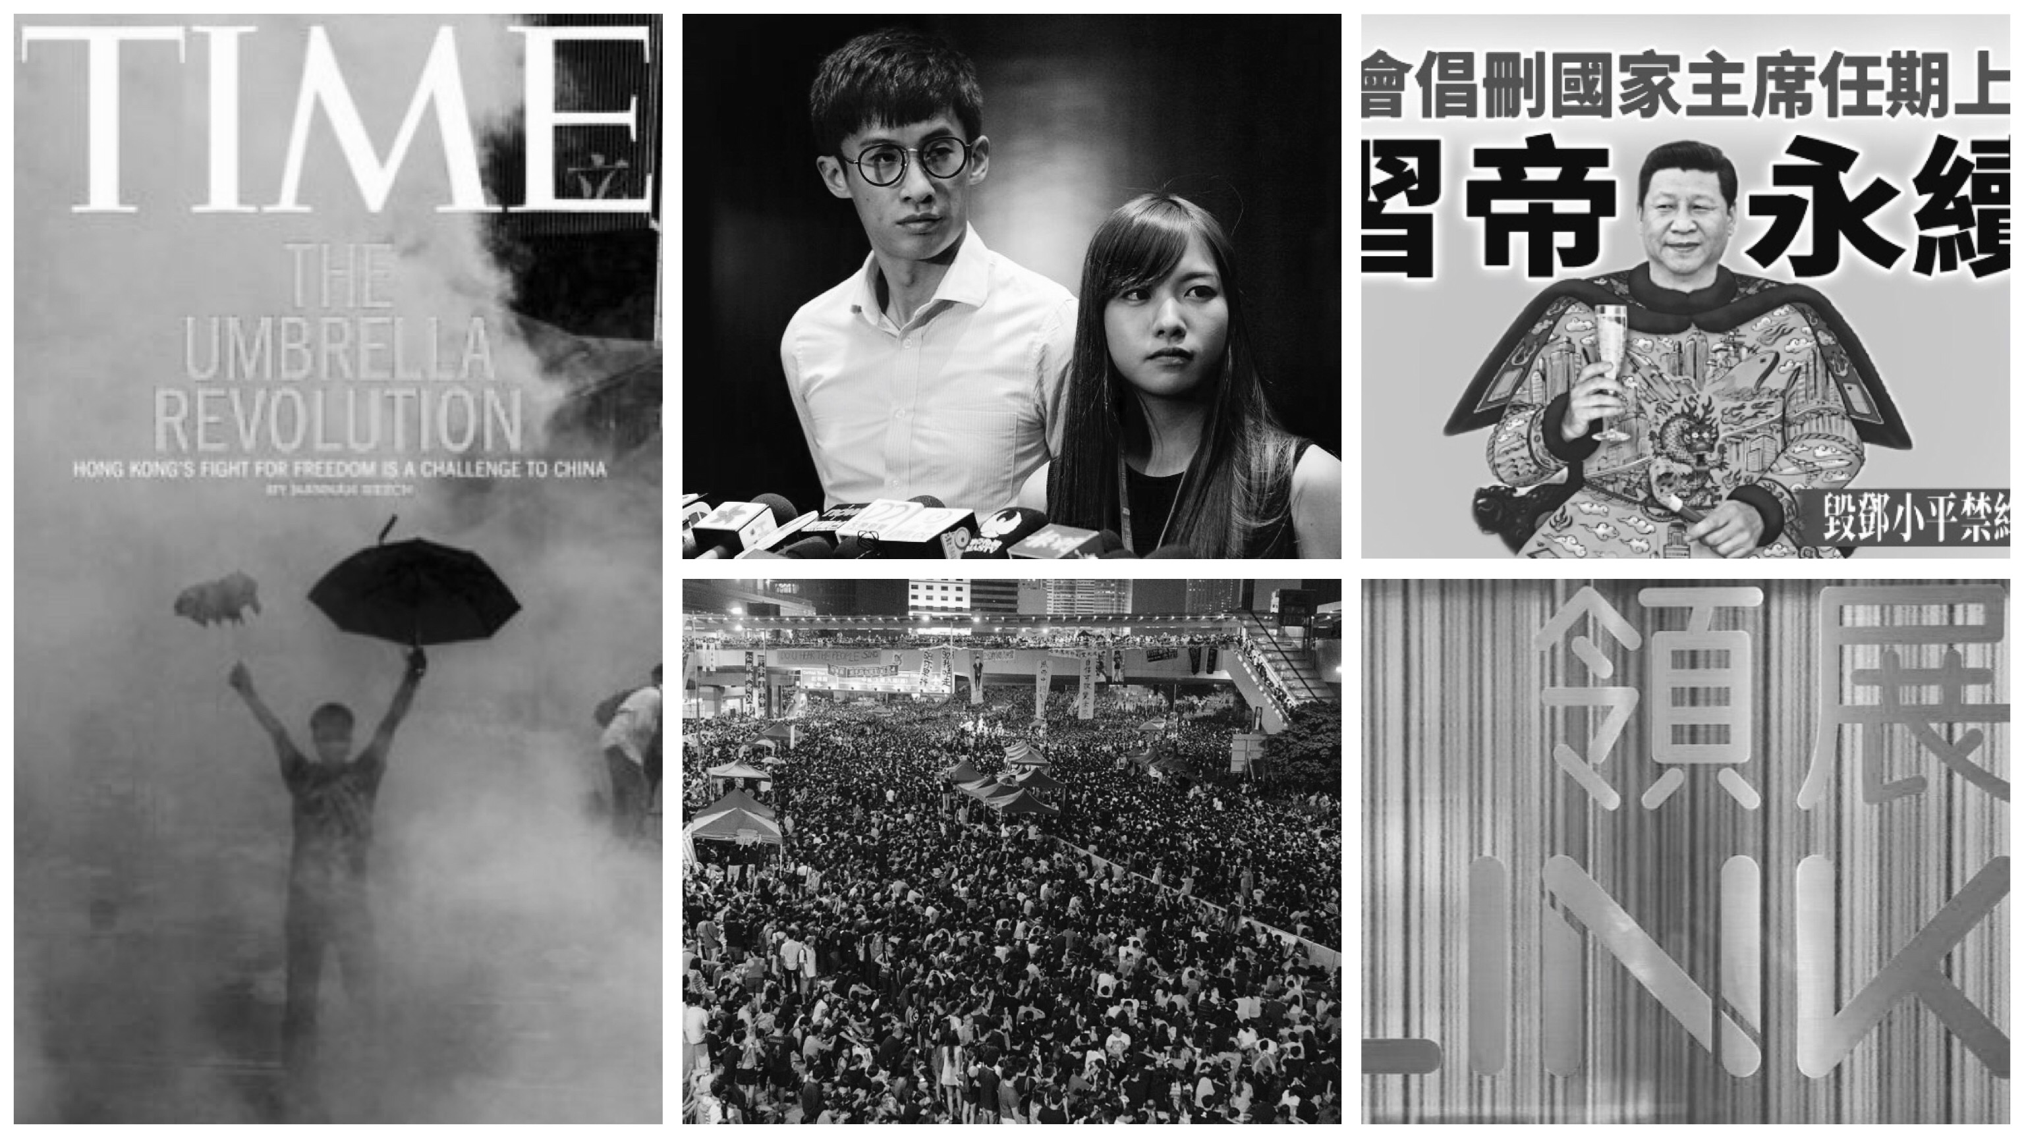
Chapter Four – The common purpose of private property and material wealth

Slide 40
Chapter Six – People is the Road of The Church
To give unconditional cares to everyone
Our environment often fosters many complicated relationship, that’s why the focus of church must be on people.
“To know God, we must know people.”
We should not hesitated to carry what ought to be our responsibility
Church requires much more actions to testify their words, and to gain people’s trust

Slide 41
Chapter Six – People is the Road of The Church
The church should stand with the poor, but to not isolate people from other class of the society.
To care for people, especially the poor and needy
In order to realize justice, we must see the poor as an opportunity for us to practice kindness and not to see them as burden.
The social teachings of the church cross multiple disciplines and areas, so it can be applied onto the constantly-changing society.

Slide 42
Chapter Six – People is the Road of The Church
Even for those who does not have a religious belief, should also contribute in building the moral structure to solve social problems.
This encyclical is to understand the past history, but to look forward to the future.

Slide 43
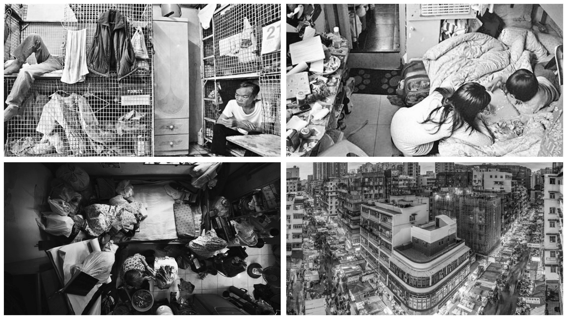
Chapter Four – The common purpose of private property and material wealth

